Slide 1
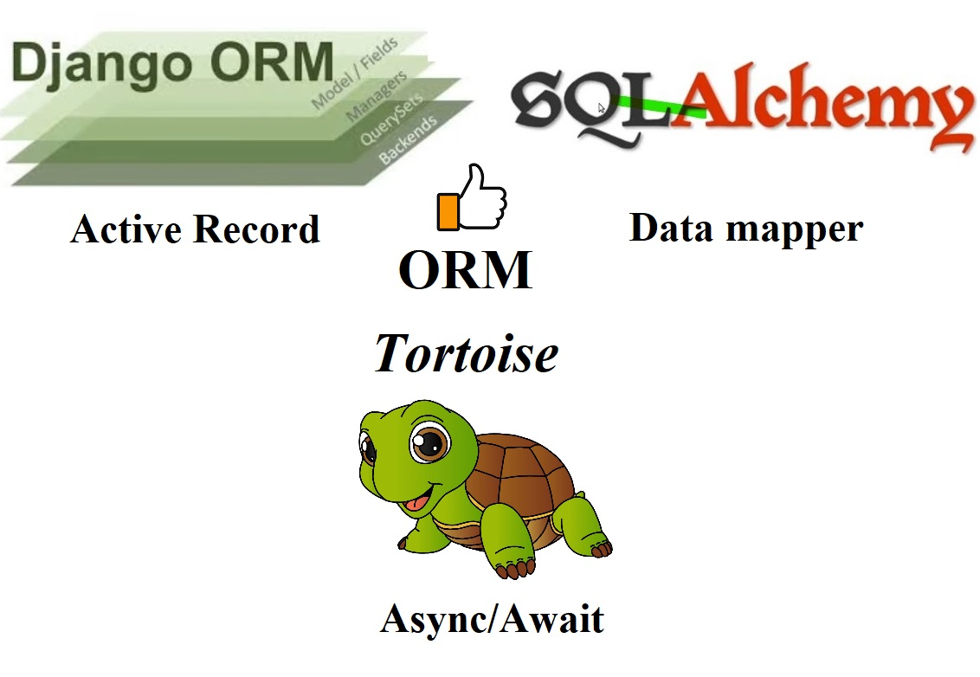

Slide 2
ORM (Object-Relational Mapping) — это технология, которая позволяет работать с базами данных, используя объектно-ориентированный подход. ORM создает объекты, которые представляют данные в базе данных, и позволяет работать с ними так же, как с обычными объектами в коде.
Преимущества ORM
Простота: ORM предоставляет простой интерфейс для работы с базой данных, который может быть понятным любому программисту. ORM скрывает сложности SQL-запросов, позволяя работать с данными на более высоком уровне абстракции.
Переносимость: ORM может работать с различными СУДБ, что делает его более переносимым, чем SQL. Это позволяет разработчикам легко переносить свое приложение на другую СУБД без изменения кода.
Сопровождаемость: ORM может значительно упростить сопровождение приложения, так как изменения в структуре базы данных могут быть внесены непосредственно в код ORM, а не в каждый SQL-запрос.
Безопасность: ORM может предотвратить SQL-инъекции, поскольку ORM автоматически экранирует данные, которые передаются в базу данных.
Недостатки ORM
Сложность: ORM может быть сложным для понимания, особенно для новых разработчиков. ORM требует определенных знаний и опыта, чтобы использовать его эффективно.
Производительность: ORM может быть менее эффективным, чем работа с SQL напрямую. ORM должен обрабатывать запросы и преобразовывать их в SQL, что может замедлить производительность.
Ограничения: ORM может иметь ограничения в отношении того, какие запросы могут быть выполнены. В случае, когда нужно выполнить сложный запрос или использовать специфичные функции базы данных, может потребоваться написание SQL-запроса напрямую.

Slide 3
Django ORM
мощный инструмент, который позволяет взаимодействовать с реляционной базой данных с помощью кода на Python. С помощью Django ORM можно создавать, извлекать, обновлять и удалять записи в базе данных, используя объекты и методы Python.
Плюсы:
удобная платформа
обширная комплектация
высокий уровень безопасности
многофункциональность
Минусы:
некоторые вещи изменить нельзя, в связи с шаблонностью проектов
медленное развитие

Slide 4
SQLAlchemy ORM
удобный для разработчика интерфейс для управления базами данных. Компонент позволяет работать с ними и коммитить запросы прямо в Python-коде — без необходимости переписывать всё на язык SQL.
Плюсы:
реализация Data Mapper
преимущества в обработке более сложных запросов
Библиотека поддерживает много популярных диалектов SQL — например, MySQL, SQLite и PostgreSQL
поддержка сообществ и развитие библиотеки
Минусы:
меньшая производительность при обработке больших БД
более сложная документация в обучении

Slide 5
Tortoise ORM
это простой в использовании asyncio ORM (Object Relational Mapper), созданный на основе Django.
Плюсы:
Компонуемые модели, вдохновленные Django
Поддерживает отношения, такие как ForeignKeyField и ManyToManyField
Поддерживает множество стандартных полей
Комплексный формат API запросов
Минусы:
при обновлении библиотеки может поломаться существующий код
мало информации в документации

Slide 6
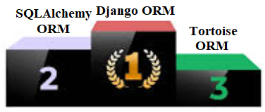
Сравнение ORM
По производительности:
Мой выбор: - это Django ORM, т.к. проще в обучении.

